Slide 1
Napake in izjeme

Slide 2
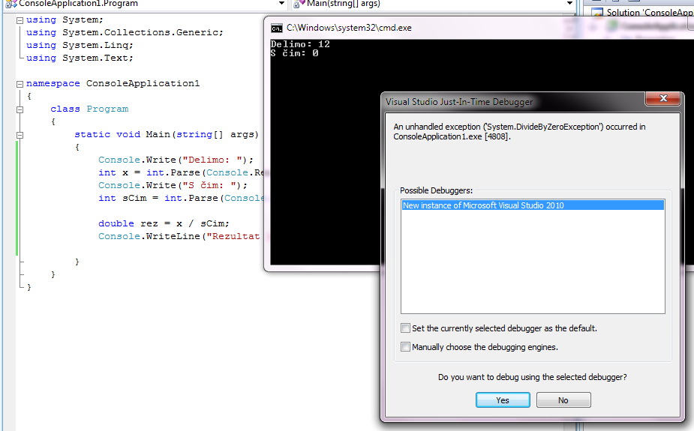
Zgled

Slide 3
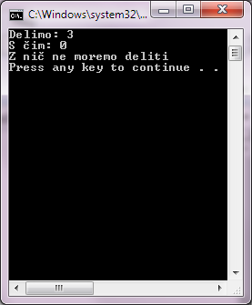
Varovalna mreža
try ... catch
Console.Write("Delimo: ");
int x = int.Parse(Console.ReadLine());
Console.Write("S čim: ");
int sCim = int.Parse(Console.ReadLine());
try
{
double rez = x / sCim;
Console.WriteLine("Rezultat je " + rez);
}
catch
{
Console.WriteLine("Z nič ne moremo deliti");
}

Slide 4
Try ... catch
Enako kot v Pythonu
try
  Poskusi izvesti stavke znotraj tega bloka
  Če je vse ok, nadaljuj za try/catch
catch
  Če pride do napake, nadaljuj tukaj
Običajno nadaljevanje

Slide 5
Kaj je še možno
Lahko lovimo le določene izjeme
Izjeme seveda lahko gnezdimo
Lahko predvidimo več varovalnih mrež
try
  ...
catch (Vrsta napake 1)
  Kaj ob napaki 1
catch (Vrsta napake 2)
  Kaj ob napaki 2
catch (Vrsta napake 3)
  Kaj ob napaki 3
In še marsikaj
  http://msdn.microsoft.com/en-us/library/ms173160%28v=vs.100%29.aspx
  http://www.homeandlearn.co.uk/csharp/csharp_s5p6.html
  http://www.csharp-station.com/Tutorials/lesson15.aspx

Slide 6
Zgled
try
{
string fileContents = new StreamReader(@"C:\l.txt").ReadToEnd();
}
catch (UnauthorizedAccessException e) //problem z dostopom
{
Console.WriteLine(e.Message);
}
catch (FileNotFoundException e) //datoteka ne obstaja
{
Console.WriteLine(e.Message);
}
catch (IOException e) //Nek drug vh/izh. problem
{
Console.WriteLine(e.Message);
}

Slide 7
Sprožanje napak
Napake lahko javimo/sprožimo tudi mi
Python:
  raise Exception('Opis napake')
throw new Exception('Opis napake')
Ko vržemo izjemo – prekinitev izvajanja metode

